Slide 1
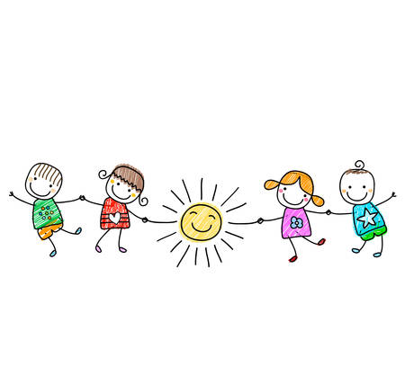
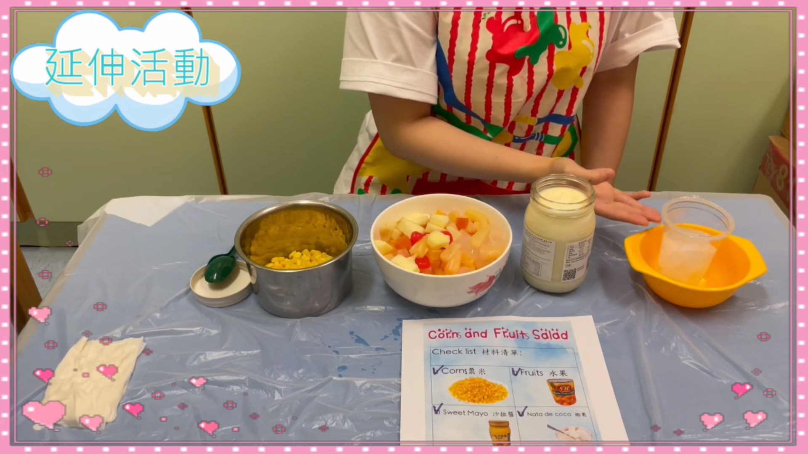
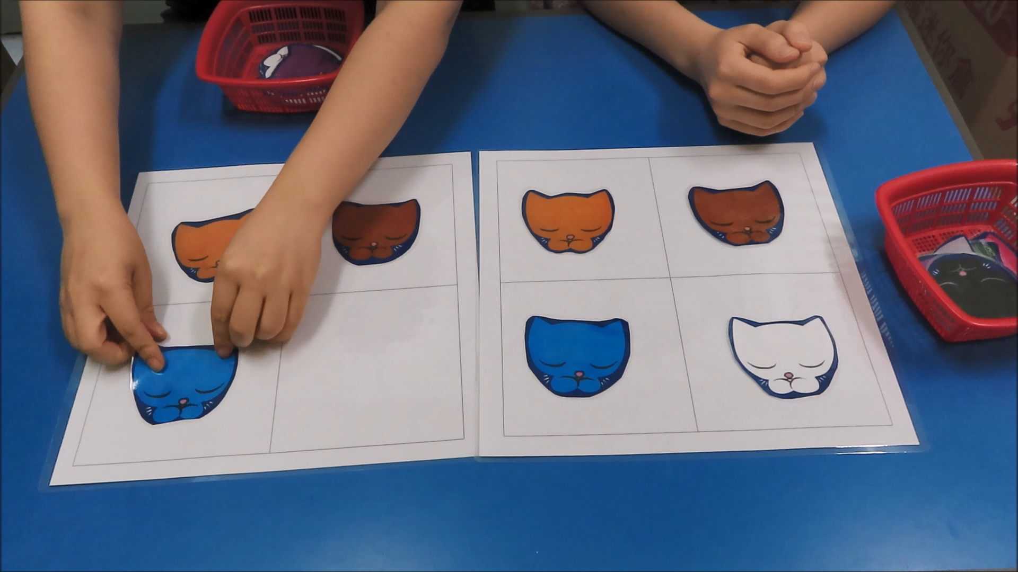
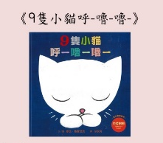
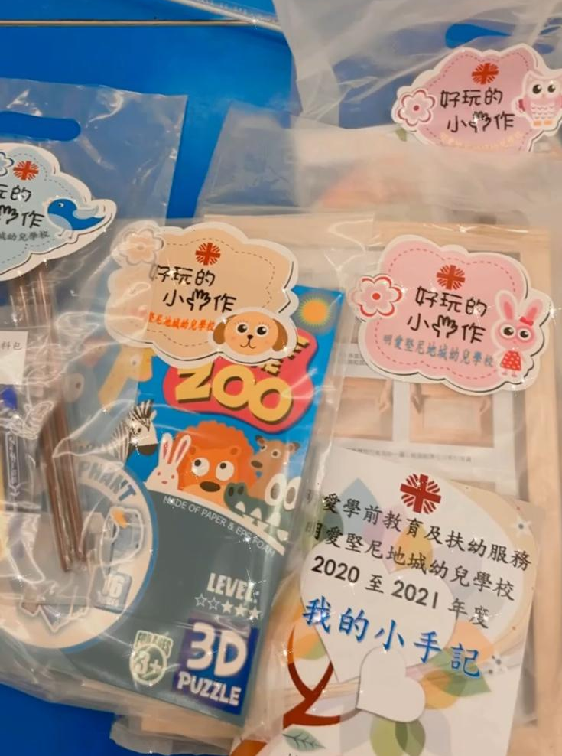
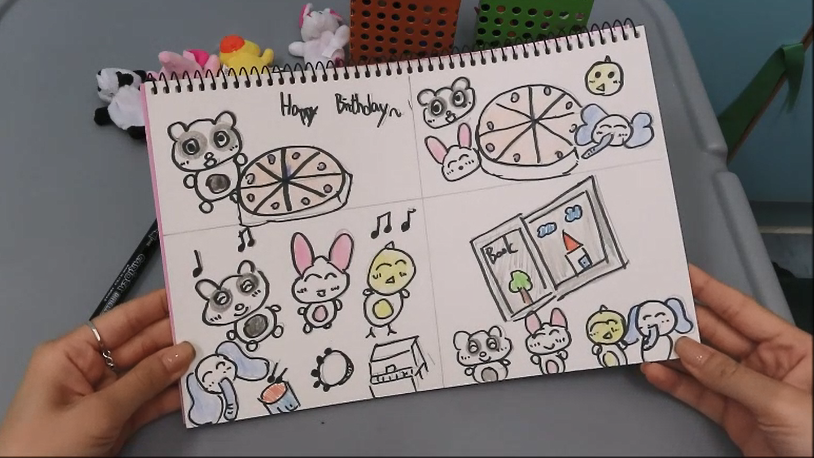
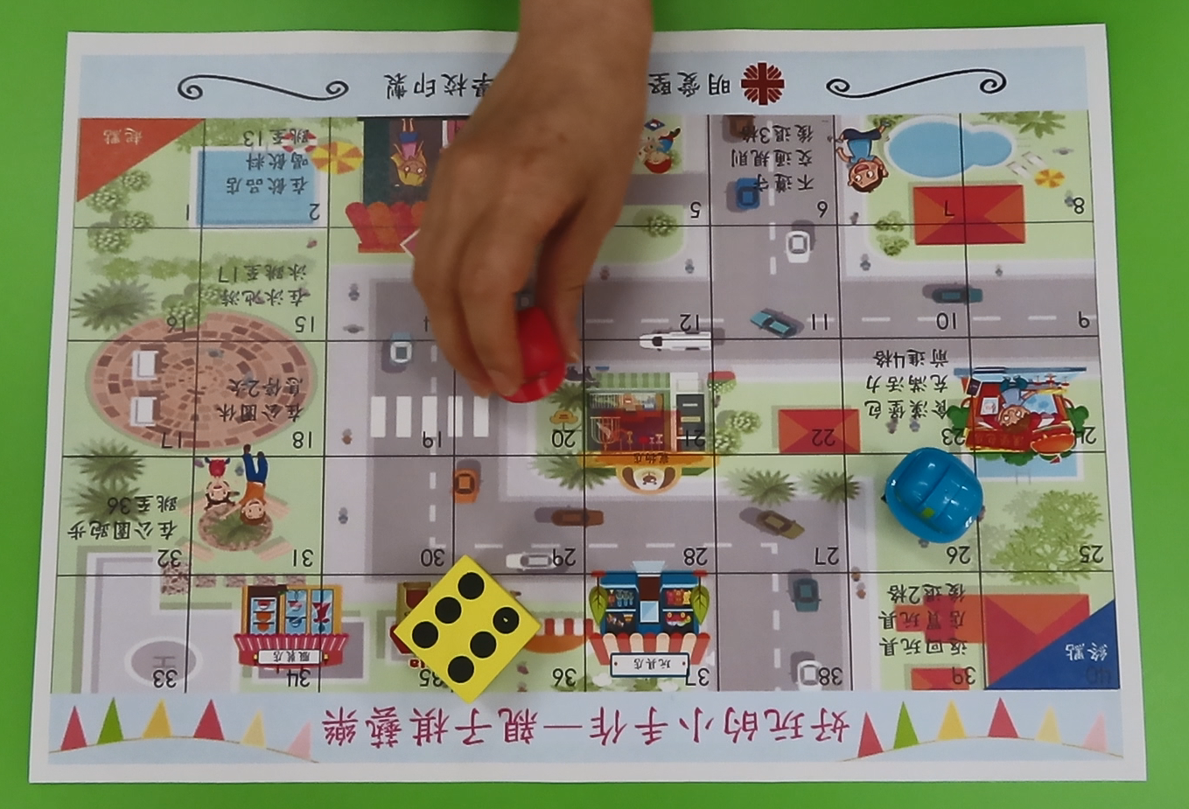
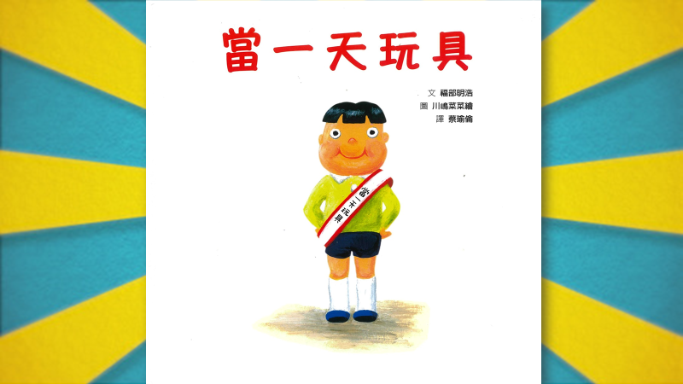
N1
小手肌練習
小手作推行活動
數概
k1
由老師及家長聲演故事內容，並延伸進行六大範疇的活動
(每個活動均附有教學影片)
運用故事中的角色小貓，認識一一對應的數學概念
透過故事認識了不同水果，運用小手肌技巧用匙子舀粟米
K3
語文
K2
親子遊戲
閱讀故事後，仿照故事內容創作四格漫畫
透過故事認識不同的玩具，兒童透過棋盤與家人享受親子遊戲的樂趣

Slide 2
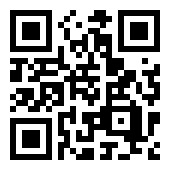
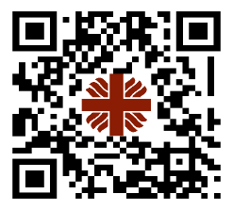
N1
小手肌練習
介紹各班贈書及小手作影片
數概
k1
運用故事中的角色小貓，認識一一對應的數學概念
透過故事認識了不同水果，運用小手肌技巧用匙子舀粟米
(每個活動均附有
QR CODE查看教學影片)
親子遊戲
K3
語文
K2
閱讀故事後，仿照故事內容創作四格漫畫
透過故事認識不同的玩具，兒童透過棋盤與家人享受親子遊戲的樂趣

Slide 4
1）家長對活動感興趣，表現投入，家長參與度高 2）活動切合兒童發展能力，可以與家人一同製作，從中增 加親子互動嘅機會 3）家長欣賞老師花心機去設計影片，影片中配合動畫能吸引 兒童注意 4）家長表示曾重複讓兒童觀看故事，兒童很開心 5）家長感謝老師搜集不同教材及玩具贈送給家庭，兒童會主動分享「這是老師送的」
K1家長回應

Slide 5
透過圖書配合小手作的活動，家長反映了兒童在進行活動時表達過的說話： 「我用拼板砌咗朵花好靚」 「原來長頸鹿條頸好長架」 「我最鐘意同媽媽一齊坐港鐵」 「玩水涼浸浸好好玩呀」 「喺迷宮入面走來走去，媽咪搵唔到我」
K1家長回應

Slide 6
K2家長回應
1.活動有趣，兒童參與度高。
2.過多包裝袋。
3.故事影片由家長錄音，兒童興趣大，能聽
到爸爸媽媽的聲音。
4.欣賞老師提供清晰的指引，家長知道如何在家與兒童進行活動。

Slide 7
K3家長回應
1.)欣賞老師設計的遊戲具趣味。
2.)小手作所送出的物料能吸引兒童操作。
3.)邀請家長錄音說故事，家長感到很新穎。
4.)延伸活動具有教師示範教學影片，家長在家中能與
兒童一起觀看影片，一邊進行活動。
5.)欣賞老師用心設計小手記
6.)家長表示所運用的膠袋太多。

